Slide 1

湘雅育根，护理焕彩
2023-2024学年国家奖学金答辩
答辩人：大四二班何竟成

Slide 2
目录
01
01
02
02
03
03
04
04
教育背景
科研竞赛
社会实践
未来规划
求学之路，厚积薄发
科研探秘，赛场争锋
知行合一，经世致用
不忘初心，砥砺前行

Slide 3
1
教育背景

Slide 4


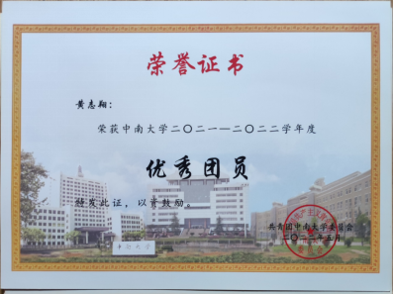


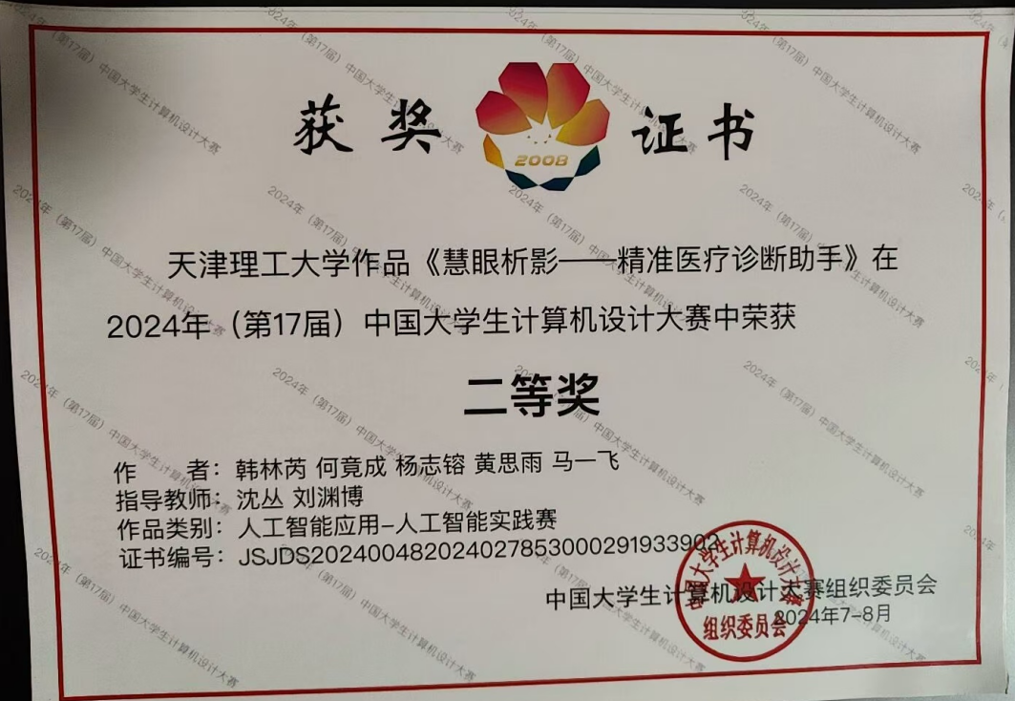
教育背景
科研竞赛
社会实践
未来规划
姓名：何竟成
年级：2021级
专业：软件工程
政治面貌：团员
CET-6：510
综测排名/专业人数：4/256
获得校级及以上荣誉奖项10余项
获得AB类竞赛全国荣誉奖项3项

Slide 5
教育背景
科研竞赛
社会实践
未来规划
2023-2024 学年专业成绩与排名
综测成绩 | 专业排名 | 综合成绩（推免） | 专业排名
84.76 | 4 | 84.24 | 1

Slide 6
教育背景
科研竞赛
社会实践
未来规划
课程名称 | 成绩
数据结构 | 98
概率论与数理统计 | 95
JAVA 框架技术 | 92
操作系统 | 94
专业设计 | 92
课程名称 | 成绩
信息系统分析与设计 | 96
软件质量保证与测试 | 92
Web脚本语言基础 | 93
计算机网络技术 | 91
算法设计与分析 | 91
移动应用开发 | 87
在2023-2024学年的14门正考科目中，13门课程成绩在85分以上，9门课程在90分以上。

Slide 7

2
科研竞赛

Slide 8
教育背景
科研竞赛
社会实践
未来规划
学术科研：3次参与课题/项目，3次核心成员参赛，2项自研项目
时间 | 课题/项目题目 | 工作内容
2023.12-2024.06 | （中国大学生计算机设计大赛）慧眼析影——精准医疗诊断助手 | 作为核心成员，完成前后端代码的书写
2024.03-至今 | “天衣有缝”-智能缝隙测量仪 | 作为核心成员，完成缝隙分割CV算法书写、答辩等
2024.06-至今 | BonFire安全分布式计算系统 | 作为核心成员完成前后端代码以及底层协议代码书写

Slide 9
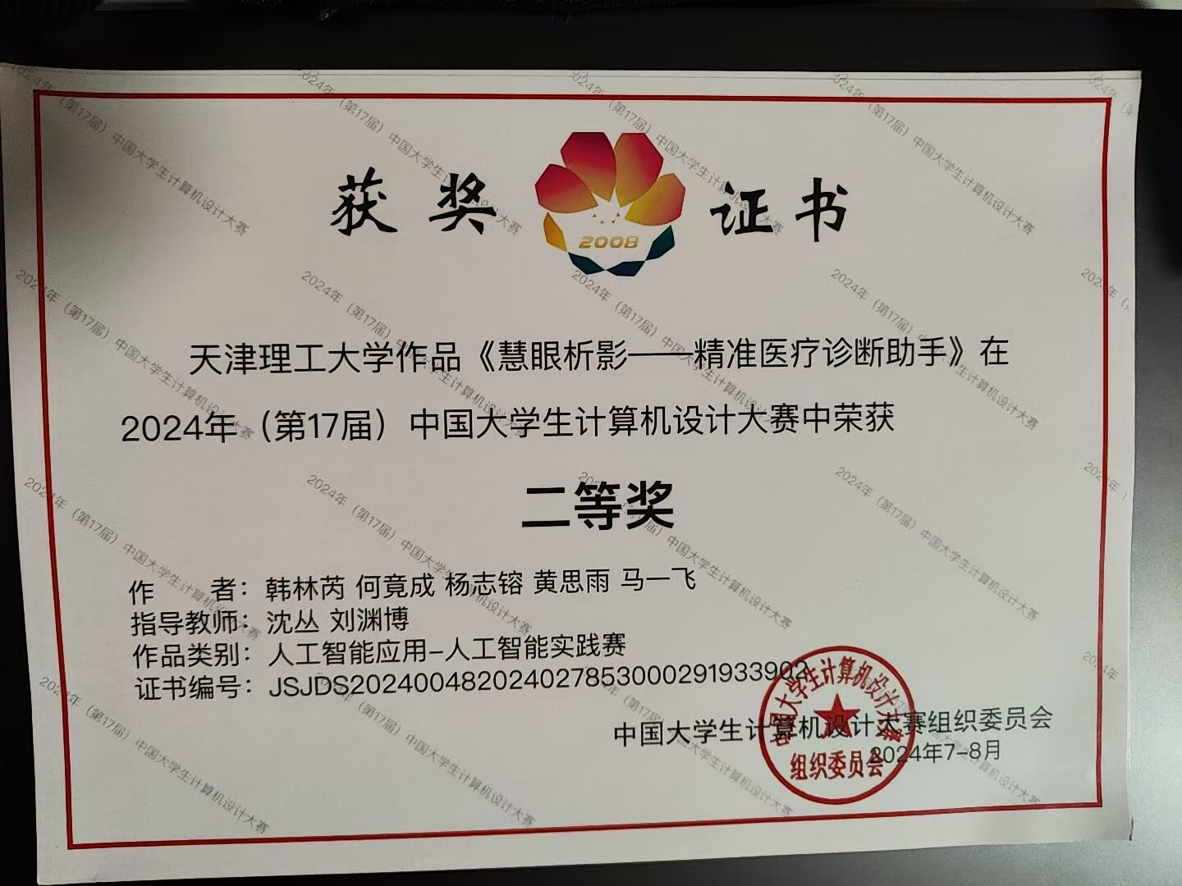
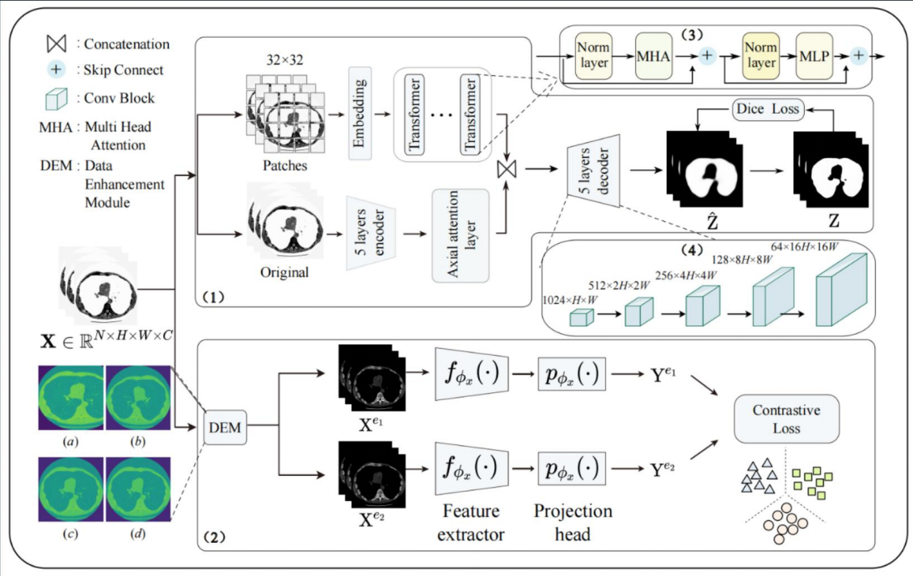


教育背景
科研竞赛
社会实践
未来规划
慧眼析影——精准医疗诊断助手| 2023.4-2024.5

Slide 10
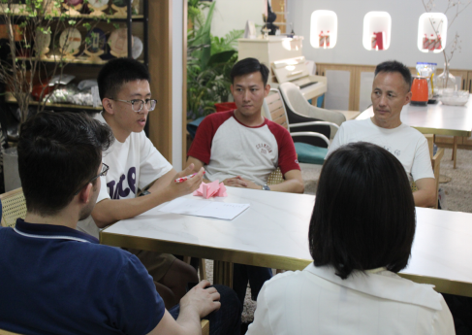
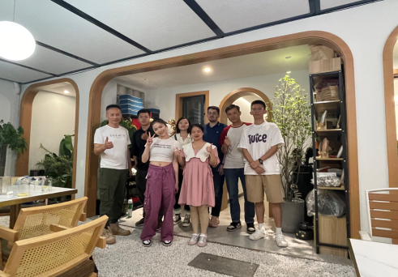
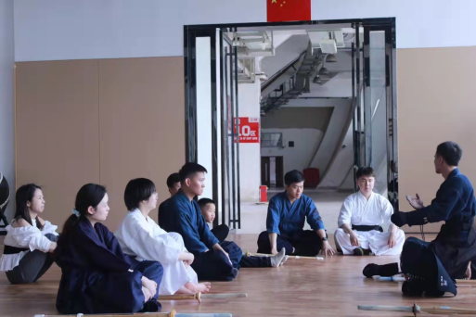
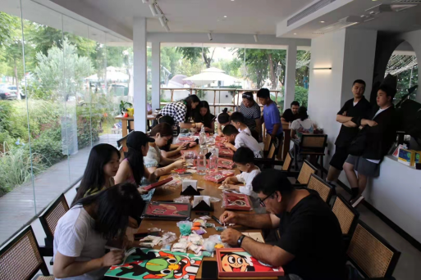

教育背景
科研竞赛
社会实践
未来规划

Slide 11
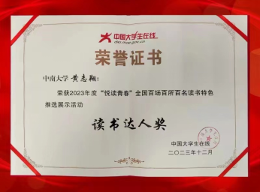



教育背景
科研竞赛
社会实践
未来规划
其他竞赛：
国家级奖项
中国大学生计算机设计大赛全国二等奖（A类竞赛）
蓝桥杯全国二等奖（B类竞赛）
中国高校计算机大赛团体程序设计天梯赛个人全国三等奖（B类竞赛）
省级奖项
蓝桥杯天津市一等奖
天梯赛天津市团体三等奖
校级奖项
传智杯校赛一等奖

Slide 12
3
社会实践

Slide 13

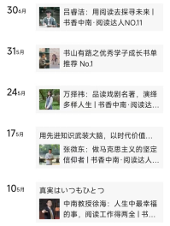
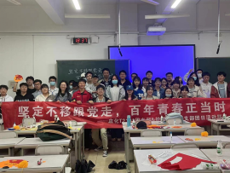
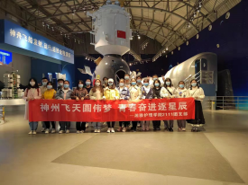
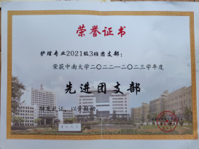
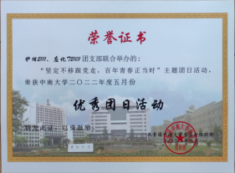
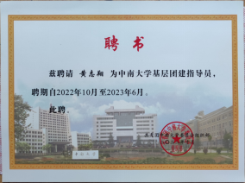
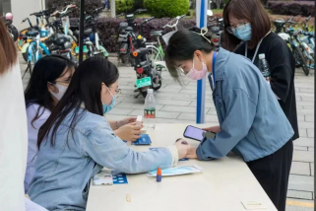
教育背景
科研竞赛
社会实践
未来规划
担任班级团支书，带领班级多次获评校级优秀团日活动，获评中南大学先进团支部称号
担任中南大学基层团建指导员，指导新生团支部开展日常工作与团日活动
担任书香中南评书组部长，统筹编辑“中南云麓谷”公众号10余篇推送，协助举办中南大学第四届读书文化节等大型活动

Slide 14
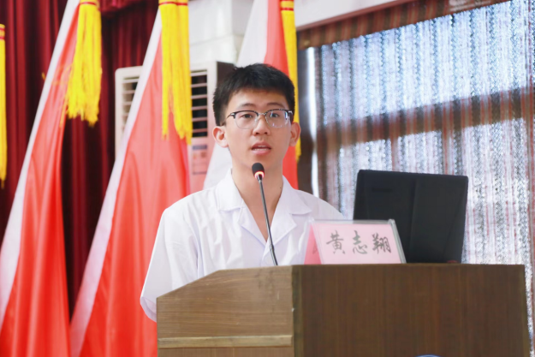
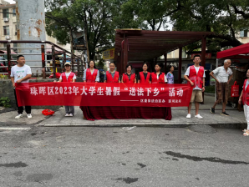
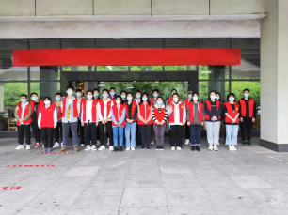
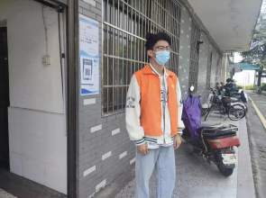

教育背景
科研竞赛
社会实践
未来规划
参加了疫苗接种、疫情防控岗位、图书馆志愿者、法制宣传员等志愿服务工作，总志愿时长80小时有余
担任院级辅学义工，辅导学弟学妹有机化学、CET-4等课程的学习。
担任湘雅三医院实习大队长，协助落实学院与医院教研室安排，上传下达，积极完成老师布置的任务。

Slide 15
4
未来规划

Slide 16
教育背景
科研竞赛
社会实践
未来规划
博士阶段（5年）：
深入研究护理领域，取得创新性成果，为护理事业发展贡献力量。
01
02
03
实习阶段（未来1年）：
脚踏实地，在临床实习中积累经验，做到理论联系实际，发现问题、解决问题。
职业发展阶段（博士毕业后）：
成为护理领域的专家，为行业发展发挥引领作用。

Slide 17

请老师批评指正

